Slide 1

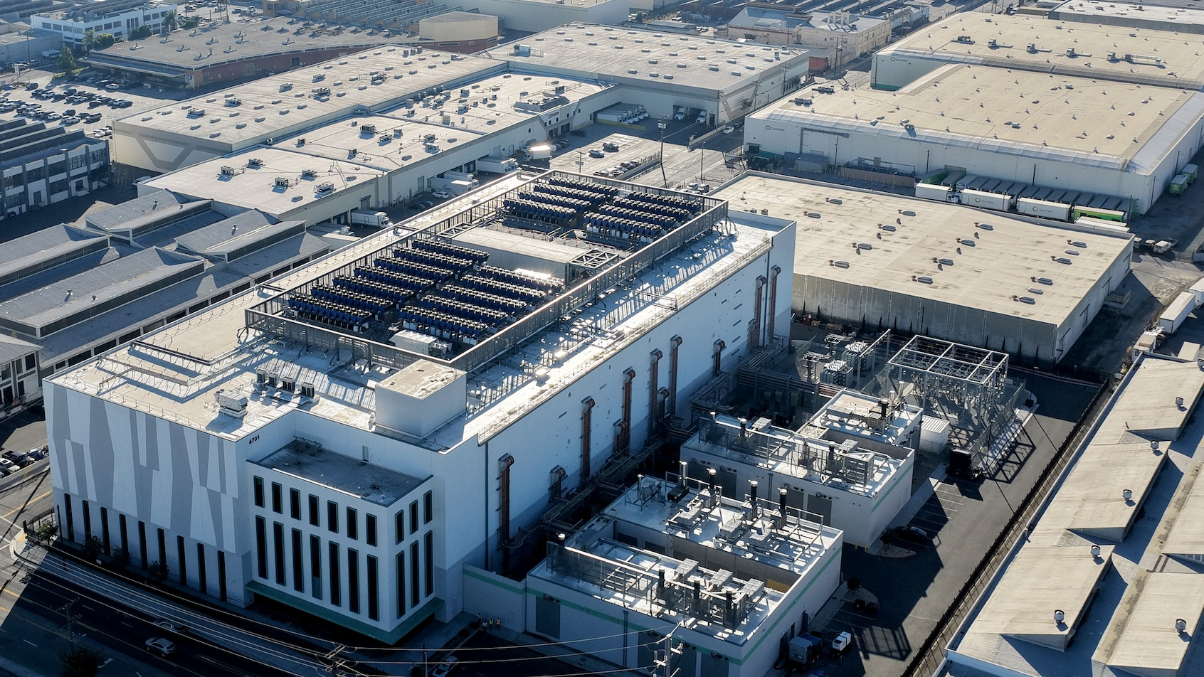
AI, jeho výhody, nevýhody a dopady
Jan Syrovec, 2.B, 2026

Slide 2
Obsah
Úvod
Výhody použití
Nevýhody a dopady
Shrnutí

Slide 3
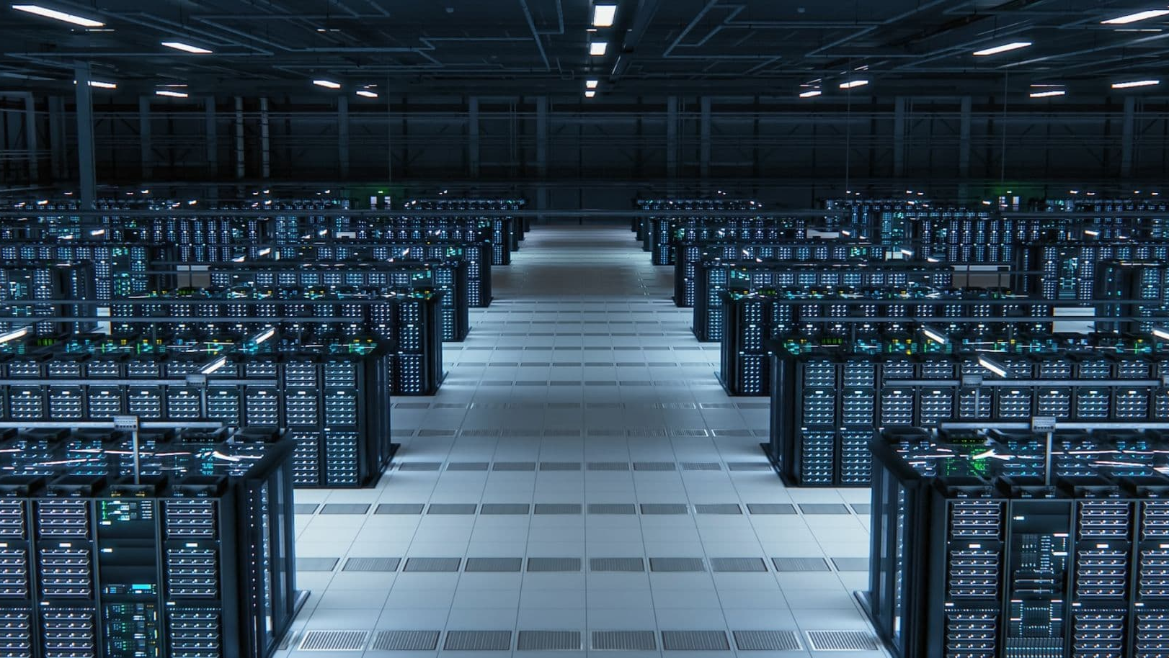
Úvod

Slide 4
AI jak ho známe
Téměř každý jej používá
LLM nebo specializované
Použití od běžné otázky (chatGPT) po specializované účely (medicína, …)

Slide 5
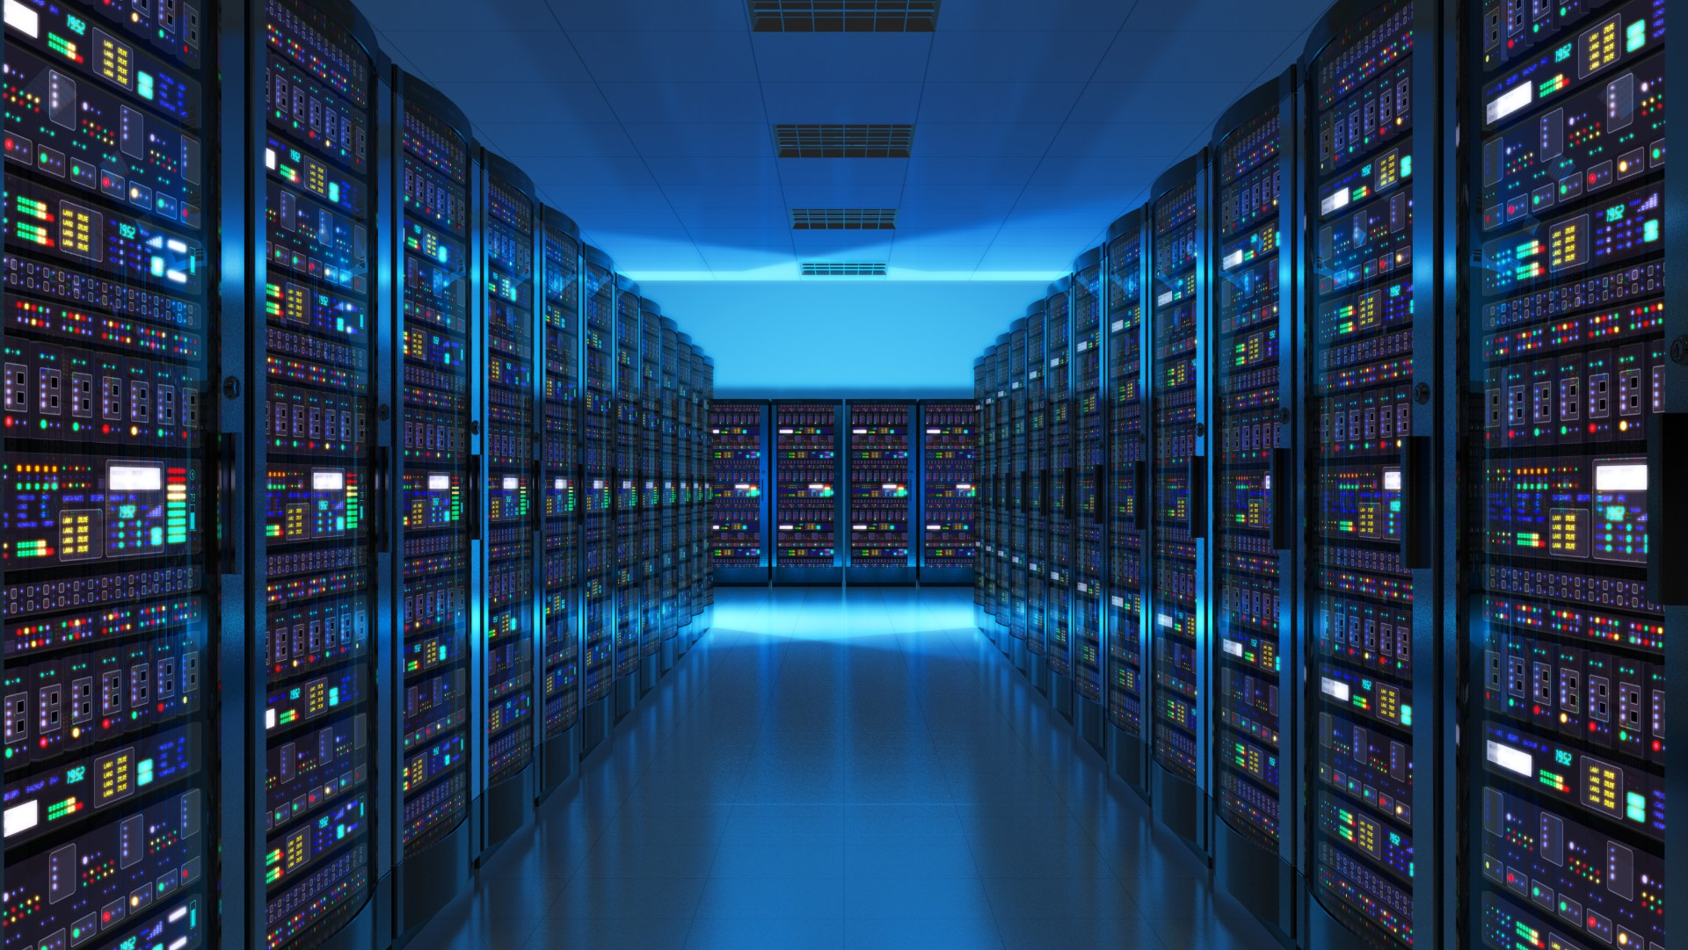
Výhody jeho používání

Slide 6
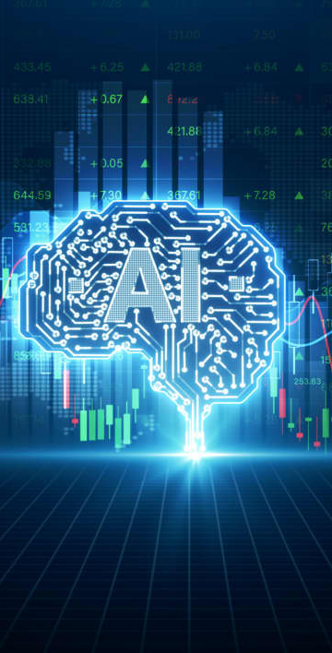
Výhody AI
Stal se důležitou součástí internetu
Usnadňuje celou škálu činností
Velice užitečné na faktické otázky (věda, matematika,…)
Firmy jimy usnadňují management
Často se používá k marketingu (často nekvalitní)

Slide 7
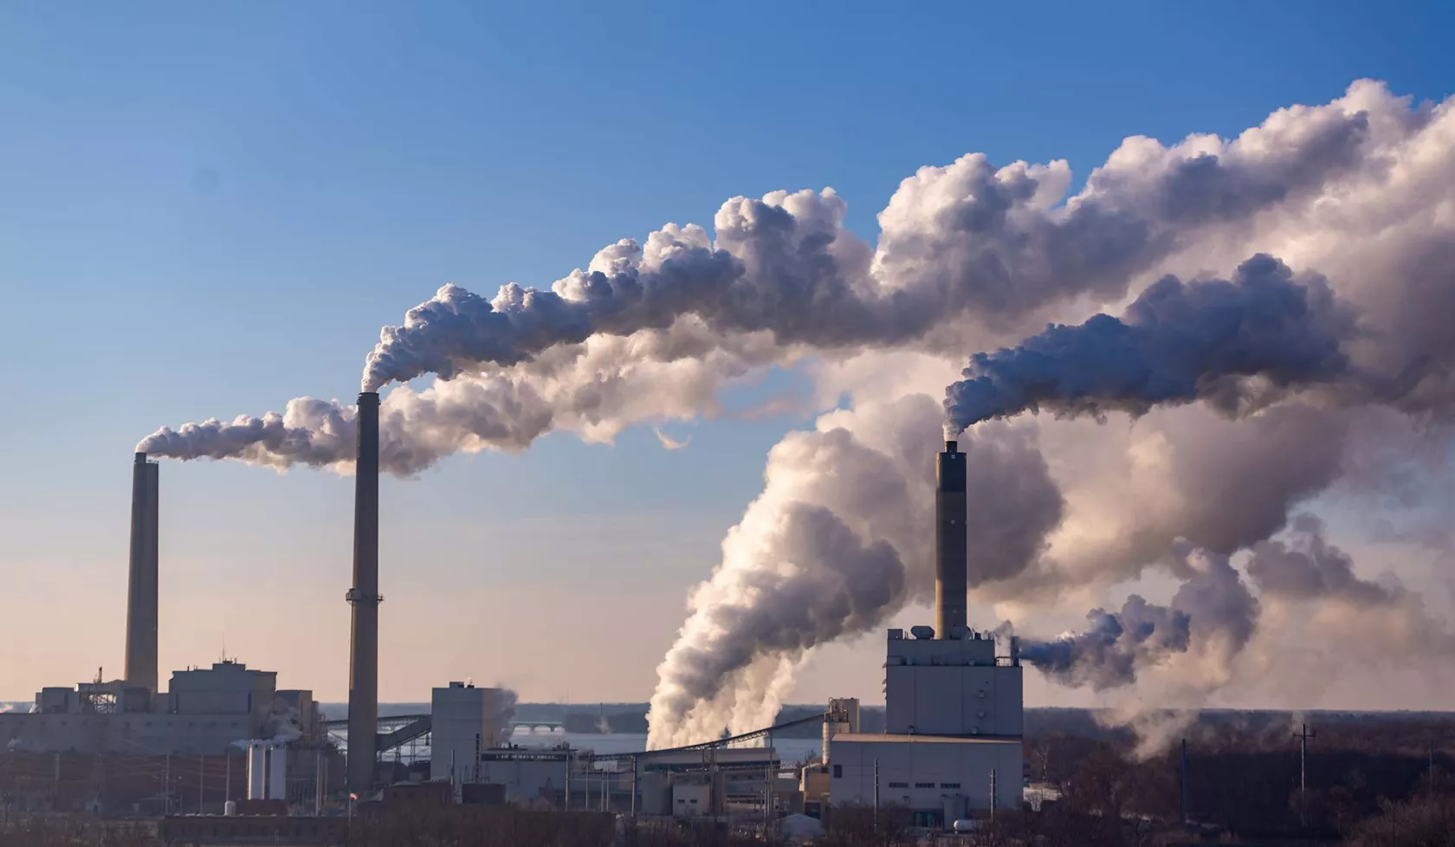
Nevýhody a dopady

Slide 8
Nevýhody AI
uživatelské
enviromentální
Neumí říct „nevím“
Při nedostatku dat velice nespolehlivé
Často falešná data
Rozšíření AI podvodných reklam
Obrovská energetická náročnost
Velká datecentra
Znečistění okolní vody a prostředí
Klimaticky neudržitelné

Slide 9
shrnutí
„dobrý sluha, zlý pán“
Velice užitečný nástroj, ale težký dopad
Blížící se šance na „prasknutí bubliny“

Slide 10
Zdroje
https://www.sgu.edu/school-of-medicine/blog/ai-in-medicine-and-healthcare/#:~:text=AI%20systems%20have%20been%20used,diseases%2C%20pneumonia%2C%20and%20more.
https://www.bbc.com/news/articles/cy8gy7lv448o
https://www.theguardian.com/technology/artificialintelligenceai
https://www.unep.org/news-and-stories/story/ai-has-environmental-problem-heres-what-world-can-do-about

Slide 11
Děkuji za pozornost.

